Slide 1
ประชุม ENH-PTT-Pigging On Web 2018
วันอังคารที่ 11 ธ.ค. 2018 เวลา 9.30-12.00 น. ศูนย์ปฏิบัติการท่อชลบุรี
Report to PTT
11.12.2018

Slide 2
Agenda
เพื่อ Kick off ระบบงานอย่างเป็นทางการ
ติดตามความคืบหน้าของงานส่วนที่งานที่ดำเนินตามขอบเขตงานปรับปรุง
Review เอกสาร Requirement & design spec
Review scope ของงานที่จะ ENH ปี 2019

Slide 3
On Schedule
Overall Project Status
Actual 50% / Plan 30%
Behind Schedule but Manageable
Show Stopper
Nov-18 |  |  |  | Dec-18 |  |  |  | Jan-19 |  |  |  | Feb-19 |  |  |  | Mar-19
W1 | W2 | W3 | W4 | W1 | W2 | W3 | W4 | W1 | W2 | W3 | W4 | W1 | W2 | W3 | W4 | W1 | W2 | W3 | W4
Requirement &
Design
Confirm Requirement & Design
Development
UAT
Deploy
Activity ที่ Key-User PTT เข้าร่วม
We are here
Activity เฉพาะ PTT Digital & INT

Slide 4
Project Status
On Plan
Behind Schedule
but Manageable
Show Stopper
Major Work Progress
Open Issues / Risks
Actual 50% / Plan 30%
No. | Activities | Status | Due date
2 | นำส่ง Requirement & Design Spec. Document ให้ Key user review | Completed | 11-12-2018
3 | Confirm Requirement & Design Spec document | Completed | 13-12-2018
4 | Start Build Application | Start | 30-11-2018
5 | อยู่ระหว่างการ Build Application | In progress | 11-12-2018
Open Issues:
Planning for Next Period
Decision / Support Needs
No. | Activities | Action by | Target Date
1 | System Integration Test (SIT) | Agile | 24-12-2018
2 | นำส่ง Test script สำหรับ UAT | PTT Digital | 25-12-2018
3 | นัดทำ User Acceptance Test (UAT) #1 ส่วนงาน Override วันที่ 6/12/2018 50 | PTT | 7-01-2019

Slide 5
Out of scope ของงาน ENH ปี 2018
No. | หัวข้อ
1 | ปรับปรุงหน้าจอข้อมูลเส้นท่อ (Pipeline management) ให้รองรับการบริหารจัดการเอกสาร 5 หัวข้อ ได้แก่ PLQ, Philosophy, Plot Plan, PID และ PFD
2 | ปรับปรุงตารางการแสดงผลของแผนงาน
3 | ปรับปรุงการดาวโหลดเอกสารจากระบบ Document management ของ พศ. เปลี่ยนเป็นการแสดงผลตามข้อ 1
- 5 -

Slide 6
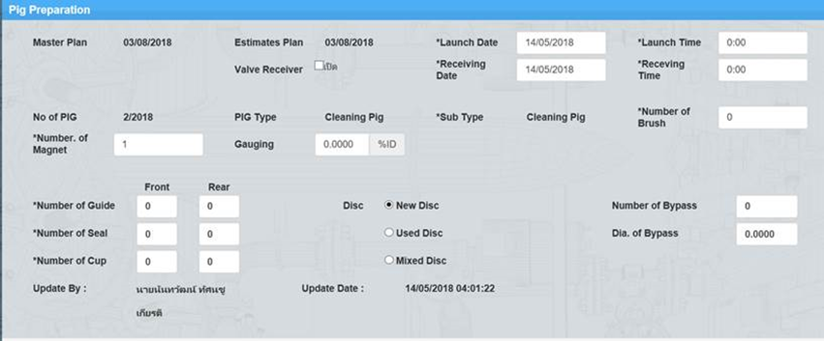
Review scope ของงานที่จะ ENH ปี 2019
NO | หัวข้อ
 | เก็บ requirement งานปี 2019 จากทางคุณโต๊ะ จากการประชุมเมือวันที่ 23 ก.ค. 61
1 | -แก้ไขแผนงาน โดยเพิ่มการบันทึกข้อมูลในหน้าการสร้างแผน โดยกรอกข้อมูลเพิ่มเติมรายลูก ดังนี้ -ให้นำ Launch time และ Receiving time ออก
- 6 -

Slide 7
Review scope ของงานที่จะ ENH ปี 2019
NO | หัวข้อ
2 | -ข้อมูล Planning ที่ รท.กรอกข้อมูลแล้ว จะสามารถ export ข้อมูลเพื่อให้ทำการ export มากรอกข้อมูลได้ 4 template คือ 1)เอกสาร Velocity profile >> เป็นเอกสารที่ระบบจะส่ง auto ไปตอนที่มีการแจ้ง run แผนล่วงหน้า 15 วัน ของแผนเดือนถัดไป 2)เอกสาร Launching >> ระบบจะส่งไฟล์ auto ไปที่เขต Launch ตอนที่เสร็จกระบวนการ Pig preparation ของทาง รท. 3)เอกสาร Receiving >> ระบบจะส่งไฟล์ auto ไปที่เขต Receive ตอนที่เสร็จกระบวนการ Pig preparation ของทาง รท. 4)เอกสาร Sampling >> ระบบจะส่งไฟล์ auto ไปที่ RTI เมื่อเสร็จกระบวนการ Receiving หมายเหตุ การแนบเอกสารที่ส่ง template ไป ระบบรองรับการแนบไฟล์กลับเข้าไปในระบอยู่แล้ว (ไม่ต้องทำเพิ่ม)
3 | -ข้อมูลใน Flow ของ Pig preparation จะเป็นการ preview ข้อมูลอย่างเดียว และให้ทาง คซ.มาบันทึก constraint โดยเมื่อบันทึกเสร็จ ระบบจะขึ้น Complete Preparation
- 7 -

Slide 8
Review scope ของงานที่จะ ENH ปี 2019
NO | หัวข้อ
4 | -ต้องการให้รายงานรายลูก สามารถ export แบบฟอร์มที่ มีข้อมูลมาจากหน้า web และ merge เอกสารที่แนบเข้ามาในระบบด้วย
5 | -ย้ายระบบงานขึ้น Internet server โดยมีบางหน้าให้แสดงเป็น Web responsive
 | Requirement จากคุณพิมาน 16 ส.ค. 2018
6 | แก้ไข Bug (เผื่อ man-day ไว้)
7 | ปรับปรุงตาม comment user (หลังจากให้เขตเริ่มใช้งาน) (เผื่อ man-day ไว้)
8 | เพิ่มการออก report monthly และ yearly (ระบบปี 2018 มีรองรับไว้แล้ว น่าจะไม่ได้ทำเพิ่ม)
9 | เพิ่มการวิเคราะห์ผล debris จาก waste ของการรัน pig (กราฟแสดงผลย้อนหลัง 5 ปี เป็นการปรับแก้ไขของปี 2019 จากทีมคุณปัทม์)
- 8 -

Slide 9
Review scope ของงานที่จะ ENH ปี 2019
NO | หัวข้อ
 | Requirement จากคุณพิมาน 2 ส.ค. 2018
10 | ทาง ผจ.รท. และทางผมได้ลองใช้ web pig และมี comment เพิ่มเติมดังนี้ครับ • ที่หน้ากราฟ Millscale trend (ปีเก่า-ปีใหม่) เช่น RC06321 WN2-EPEG millscale ผิดแกนครับต้องเป็นแกนด้านซ้าย และขยายผลเส้นอื่นด้วยนะครับ (กราฟมีอยู่ในระบบแต่ต้องการแก้ไขใหม่) • กราฟกับสีแกน ให้เป็นสีเดียวกัน เช่น กราฟ millscale ใช้แกนซ้าย ให้แกนซ้ายเป็นสีเดียวกัน (กราฟมีอยู่ในระบบแต่ต้องการแก้ไขใหม่) • สีของกราฟให้ใช้ millscale ฟ้าทึบ trend ฟ้าประ , Liquid เขียวทึบ trend เขียวประ (กราฟมีอยู่ในระบบแต่ต้องการแก้ไขใหม่) (3 รายการด้านบนนี้ เป็นกราฟเดียวกัน) • เพิ่มการเก็บข้อมูล Constrain ของ รท. • เพิ่มการ upload philosophy • การ Load document หรือ Link ที่เอา PID PFD จาก พศ. ให้แก้ไข Link ได้เอง หรือ Load ไฟล์เข้าเก็บเองได้เลยด้วย • กราฟวงกลม Cleaning & ILI ของปัทใน Monthly อยากให้ทำใน web pig ได้ด้วย (เป็นกราฟใหม่) • แผนของปัทที่เป็น Calendar อยากให้ gen โดย web pig ได้ รบกวนเก็บ requirement ไว้ แล้วนำไปเพิ่มในแผนการปรับปรุง
- 9 -

